Slide 1
Unità 5 Climi e ambienti

Slide 2
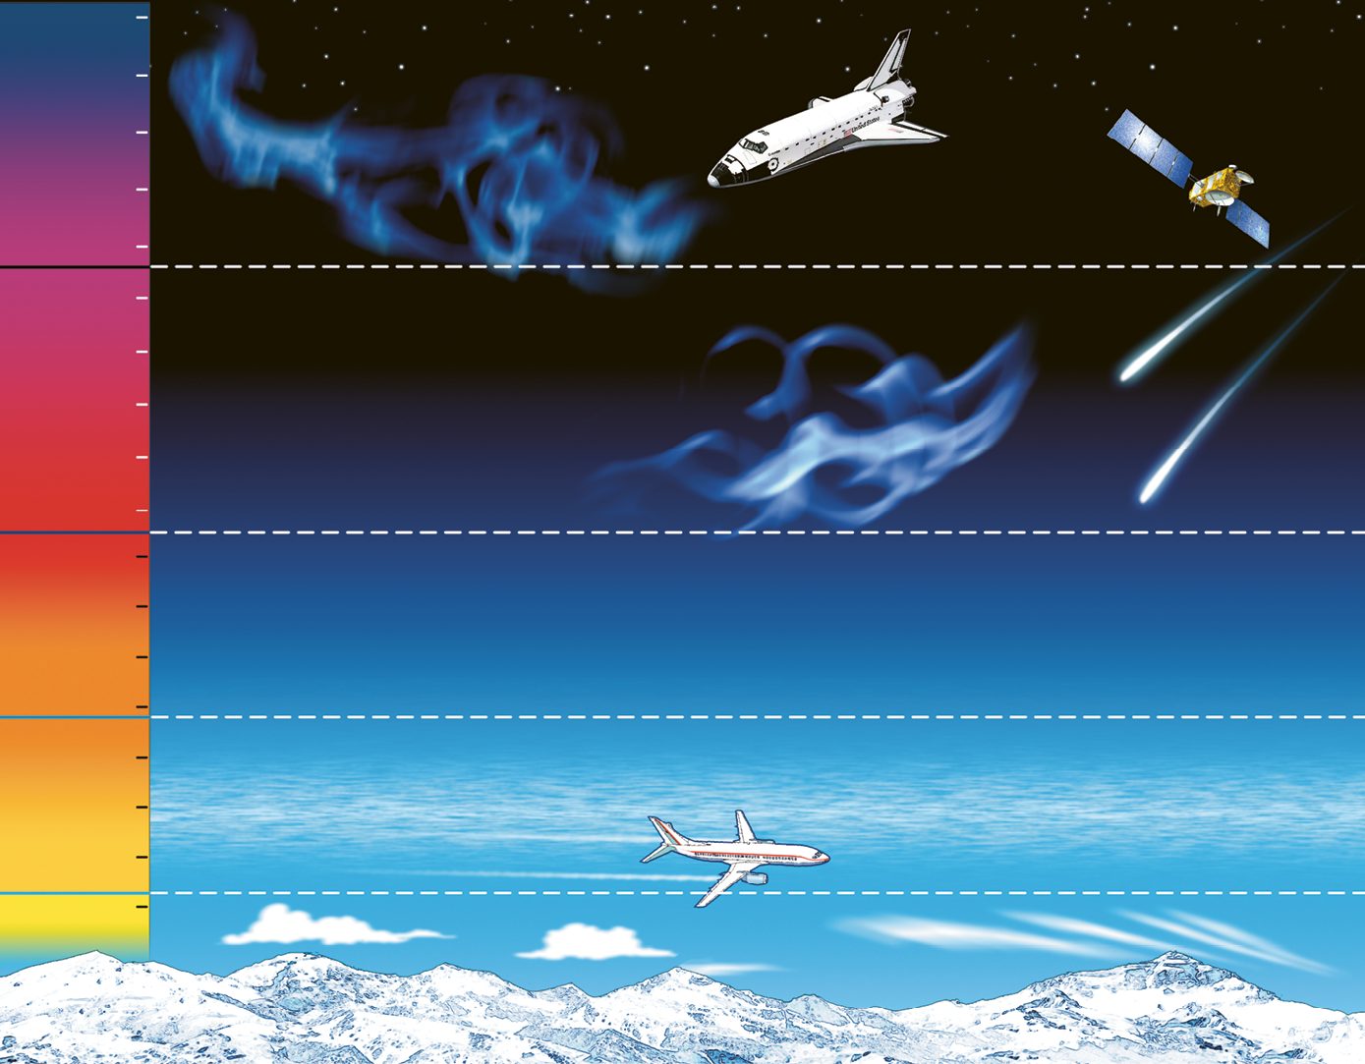
Tempo e clima
Tempo e clima non sono la stessa cosa
Il tempo meteorologico è l’insieme delle condizioni atmosferiche di un luogo in un determinato momento. È studiato da una scienza chiamata meteorologia.
Il clima è l’insieme delle condizioni meteorologiche medie di una certa zona nei diversi periodi dell’anno. È studiato da una scienza chiamata climatologia.
I fenomeni meteorologici sono causati da vari elementi
I fenomeni che determinano il tempo meteorologico si verificano nell’atmosfera, l’involucro di aria che
circonda la Terra. Tali fenomeni sono provocati da vari Elementi.

Slide 3
Tempo e clima
La temperatura dell’aria
La quantità di calore che la Terra cattura durante il giorno determina la temperatura dell’aria. Dal momento che le varie aree del nostro pianeta si riscaldano in modo diverso, anche l’aria avrà temperature diverse. Ed è proprio l’incontro tra masse di aria dalla temperatura diversa a originare i vari fenomeni atmosferici.
L’umidità dell’aria
La quantità di vapore acqueo contenuta nell’atmosfera ne determina l’umidità.
L’aria salendo in quota si raffredda e il vapore si concentra in piccole gocce che formano le nuvole.
Quando le gocce si fanno grandi e pesanti cadono sulla terra sotto forma di pioggia, neve o grandine. L’umidità dell’aria dà inoltre origine a nebbia, rugiada e brina.

Slide 4
Tempo e clima
Anche la pressione influenza i cambiamenti meteorologici
Il peso dell’aria sulla superficie terrestre è chiamato pressione.
Con l’aumentare dell’altitudine la pressione diminuisce.
La pressione cambia anche in base alla temperatura: l’aria calda è più leggera mentre quella fredda è più pesante.
Quando ci sono le nuvole c’è bassa pressione, perché c’è molta aria umida e pesante.
Quando non ci sono nuvole c’è alta pressione, perché l’aria è secca e leggera.
Le aree di bassa pressione, chiamate anche cicloni, sono caratterizzate da aria umida e causano tempo instabile;
le aree di alta pressione sono caratterizzate da aria secca e bel tempo.
Gli spostamenti di masse d’aria si chiamano venti. Possono essere costanti, periodici o variabili.

Slide 5
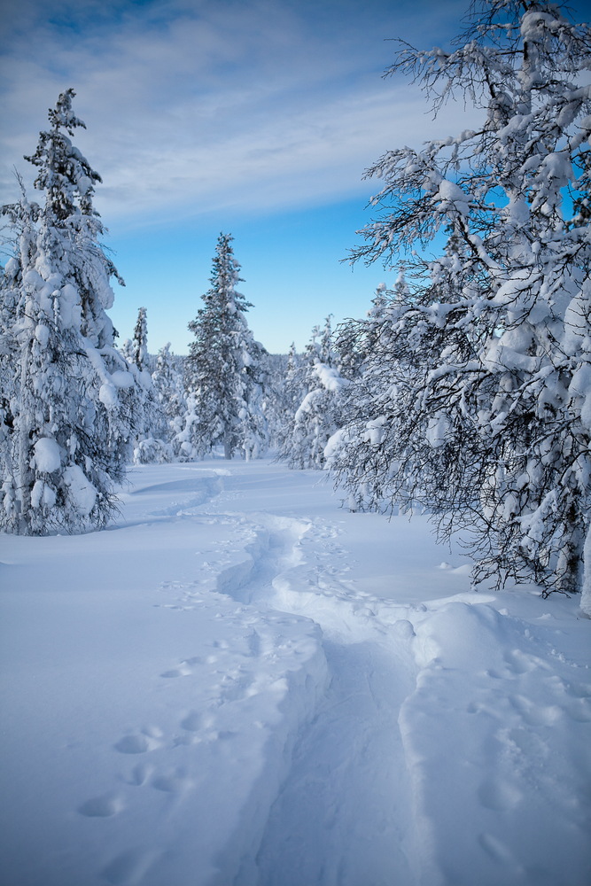
Tempo e clima
Altri fattori influenzano il clima
Ad influenzare il clima contribuiscono anche:
la latitudine: il clima diventa più caldo avvicinandosi all’Equatore e più freddo verso i Poli;
la vicinanza del mare: le aree costiere sono più fresche in estate e più calde in inverno rispetto alle zone interne;
l’altitudine rispetto al livello del mare.

Slide 6
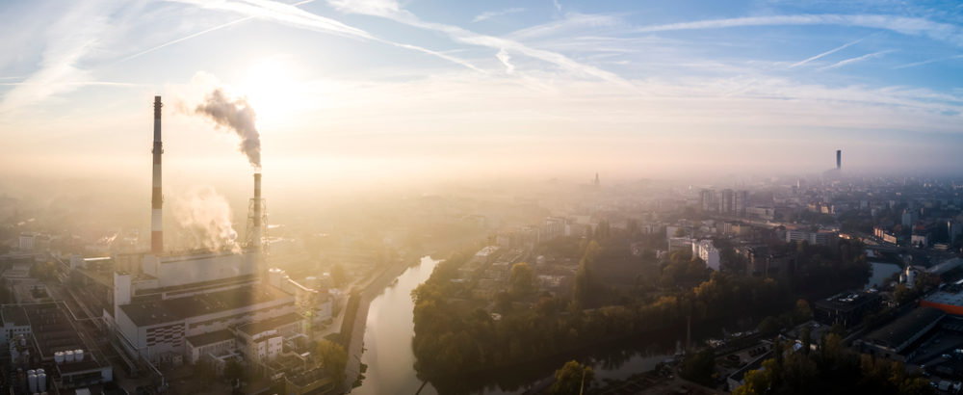
Il clima sta cambiando
L’inquinamento influenza il clima
I fattori ambientali e climatici naturali non sono i soli elementi che influenzano il clima. Un impatto sempre più importante ha infatti l’inquinamento generato dai complessi industriali e urbani, a causa delle emissioni prodotte dalla combustione di petrolio e carbone insieme a quelle dei mezzi a motore. In presenza di aria stagnante, tutte queste emissioni si vanno a mescolare con la nebbia, formando lo smog di cui fanno parte anche le polveri sottili.
Le emissioni nocive hanno creato il «buco nell’ozono»
La Terra è protetta dai raggi ultravioletti del Sole dallo scudo di ozono (un gas) presente nella stratosfera. Negli ultimi decenni lo strato di ozono si è però notevolmente ridotto, a causa dell’azione di alcune sostanze Chimiche usate soprattutto negli impianti la capacità di combinarsi con le molecole di ozono, facendone diminuire il potere protettivo.

Slide 7
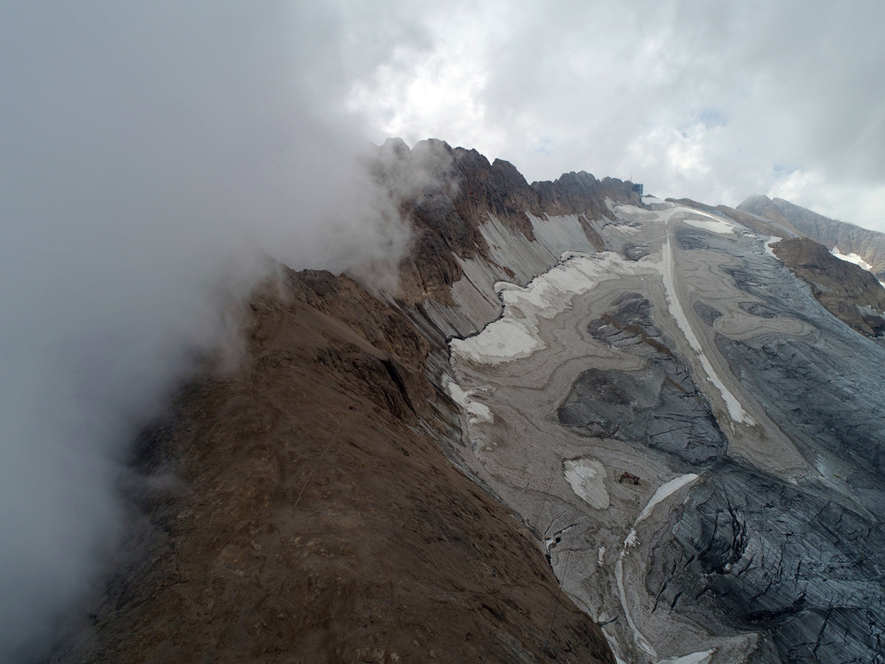
Il clima sta cambiando
L’inquinamento causa anche l’innalzamento delle temperature
I gas immessi nell’atmosfera dalle attività umane stanno provocando un innalzamento delle temperature medie, dovuto all’intensificarsi dell’effetto serra.
Sono in aumento gli eventi meteorologici estremi
La crescita della temperatura media ha provocato un aumento delle precipitazioni nel Nord Europa e una maggiore siccità nel Sud. Aumenteranno quindi i enomeni meteorologici estremi. Molti ghiacciai hanno visto diminuire la propria superficie.
Il livello dei mari è salito. In numerose aree si assiste alla progressiva desertificazione del territorio.

Slide 8
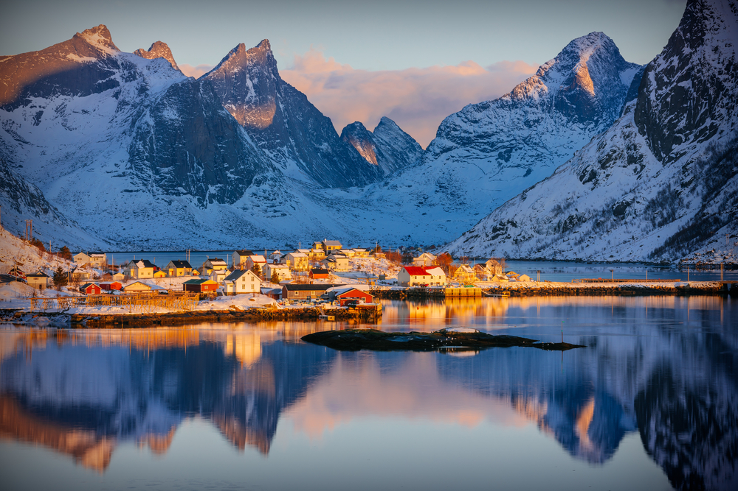
Il clima in Europa
L’Europa ha un clima molto vario
Il clima mondiale si può dividere in diverse fasce climatiche:
la fascia tropicale, tra Tropico del Cancro e Tropico del Capricorno, caratterizzata da temperature elevate e piogge abbondanti;
due fasce polari, intorno a Polo Nord e Polo Sud, da –30 °C a +10 °C;
due fasce temperate, tra i Tropici e i Circoli polari, con temperature e precipitazioni molto varie nell’arco dell’anno.

Slide 9
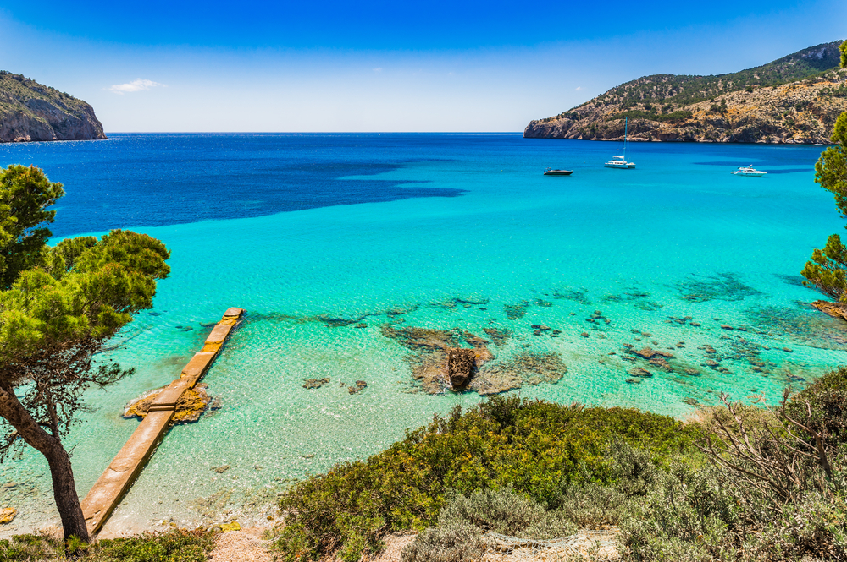
Il clima in Europa
L’Europa appartiene alla fascia temperata
L’Europa appartiene fondamentalmente a una fascia temperata.
In tutto il continente si alternano quattro stagioni influenzate da due anticicloni:
l’anticiclone siberiano, reca aria fredda e secca dalla Siberia;
l’anticiclone delle Azzorre porta aria calda e secca dall’Atlantico.
La Corrente del Golfo, calda, rende il clima più mite.

Slide 10
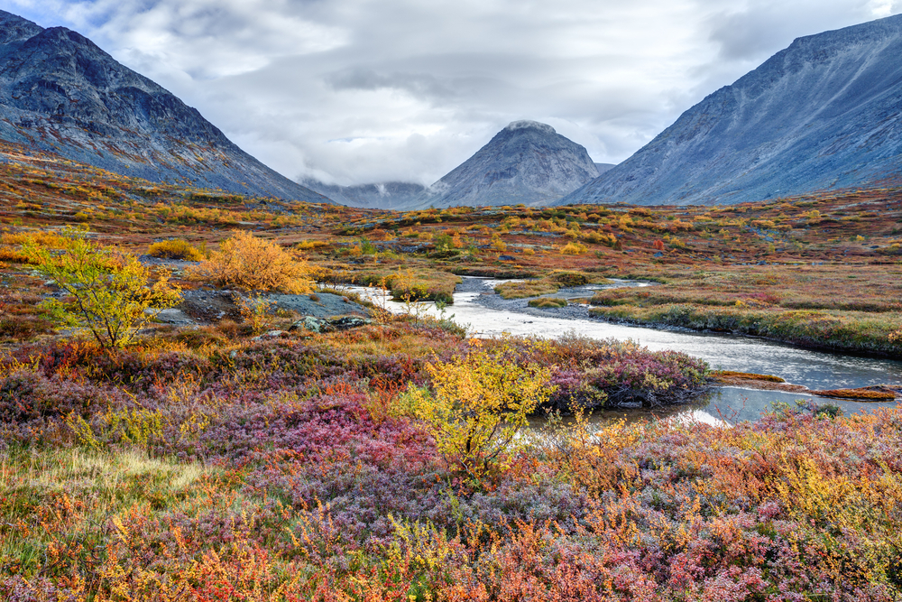
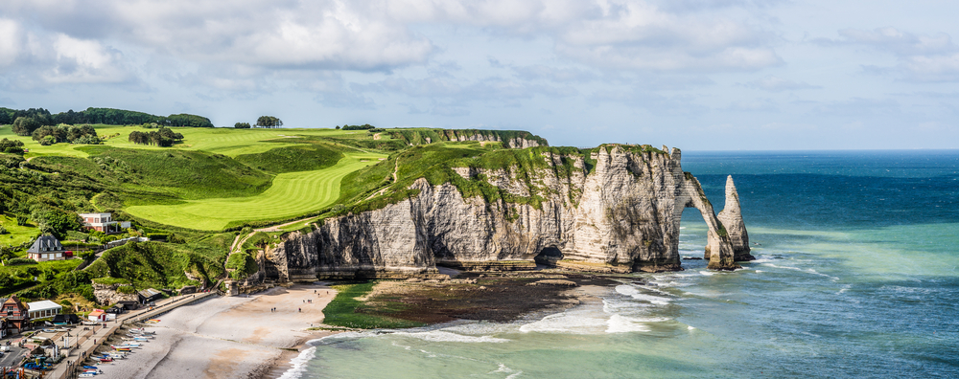
Le aree climatiche europee
A ogni clima il suo ambiente
Le aree climatiche sono zone con condizioni climatiche simili.
Le aree climatiche europee sono quattro e presentano al loro interno specifici ambienti naturali.
L’area subartica
Vi appartengono le regioni nordiche. Quest’area è caratterizzata da inverni molto lunghi ed estati brevi; nei brevi periodi di disgelo si formano praterie ricche di acquitrini: la tundra.
L’area continentale
Ne fanno parte l’Europa centrale, le regioni baltiche, parte dei Balcani, della Francia e della Spagna. Gli inverni sono lunghi, rigidi e asciutti, le estati sono brevi, calde e piovose. Vi si trovano ambienti naturali molto diversi: a nord la taiga, al centro foreste di latifoglie, insieme a steppe e praterie.

Slide 11
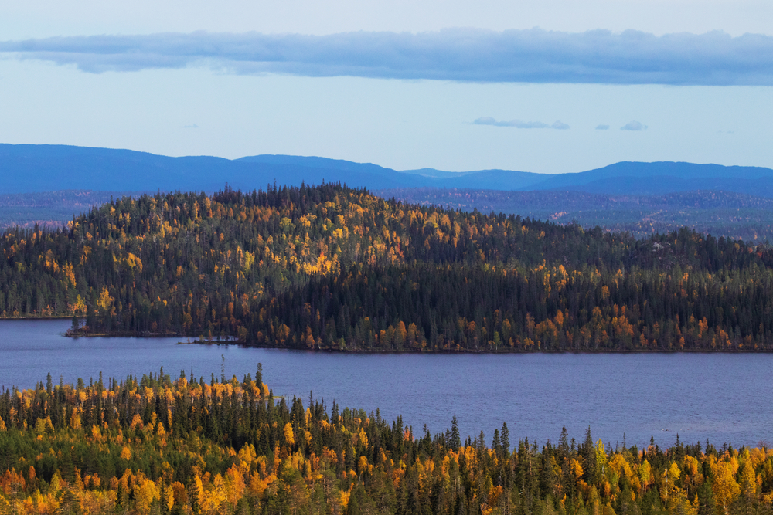
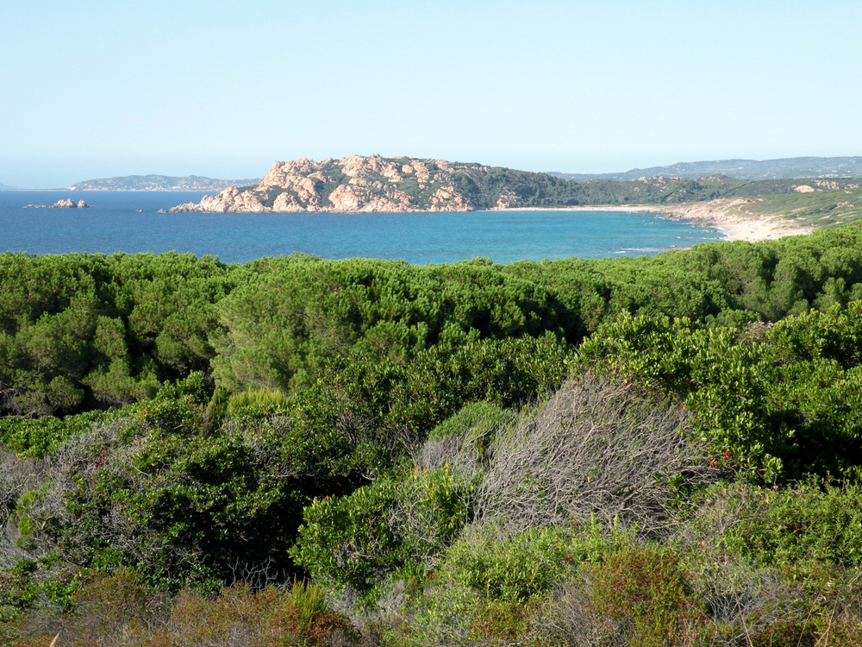
Le aree climatiche europee
L’area atlantica
Caratterizza le coste occidentali del continente, affacciate sull’Oceano Atlantico: le Isole Britanniche, la
Danimarca e la Scandinavia meridionale; ha temperature non eccessivamente fredde, venti e piogge invece molto intensi. Insieme ai boschi di latifoglie si trova qui, lungo le coste, la brughiera.
L’area atlantica
Ne fanno parte la Spagna sud-orientale, la Francia meridionale, la quasi totalità dell’Italia, le coste adriatiche dei Balcani e la Grecia. Vi sono estati calde e secche e inverni miti. La vegetazione comprende viti, ulivi e soprattutto la macchia mediterranea.

Slide 12
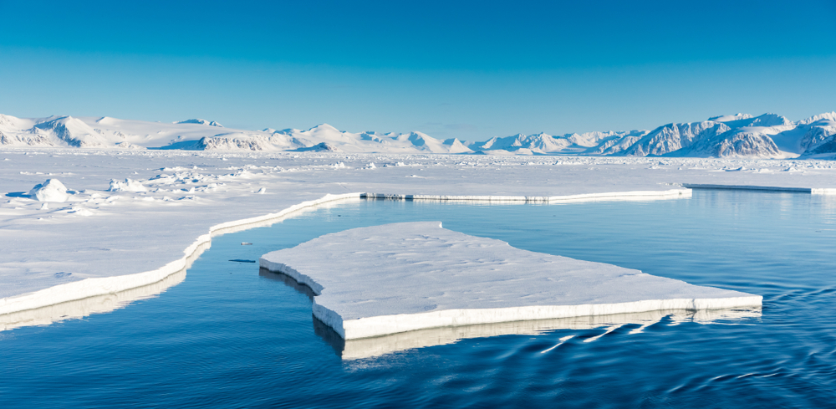
L’Artide
Un continente di ghiaccio
All’estremo nord dell’Europa troviamo l’Artide formata dalla banchisa polare.
Include le estreme regioni settentrionali di Russia, Alaska, Canada, Groenlandia, Islanda, Finlandia, Svezia, Norvegia.
La “Terra del sole a mezzanotte”
È uno degli ambienti più freddi e inospitali della Terra: a causa della latitudine, i raggi del Sole vi arrivano obliqui. Inoltre la calotta ghiacciata riflette il 90% delle radiazioni solari.
L’Artide è conosciuta come la “terra del Sole di mezzanotte”, per il fatto che oltre il Circolo Polare Artico da aprile a luglio il Sole tramonta verso mezzanotte.

Slide 13
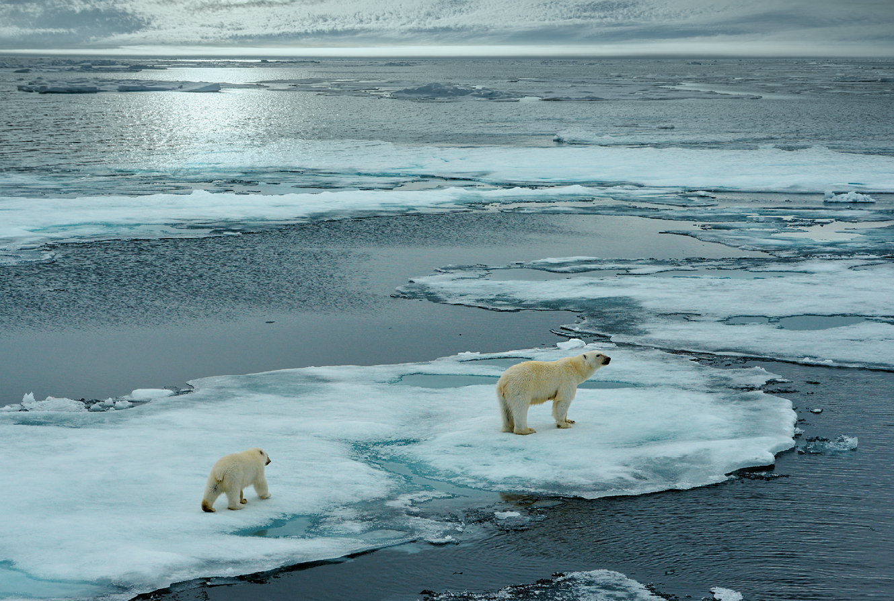
L’Artide
Un ambiente privo di vegetazione
L’Artide è priva di vegetazione e vi abitano solo alcuni mammiferi: orsi polari, foche, trichechi, otarie e moltissimi uccelli. Le acque sono popolate dai grandi cetacei e da molti pesci, soprattutto aringhe.

Slide 14
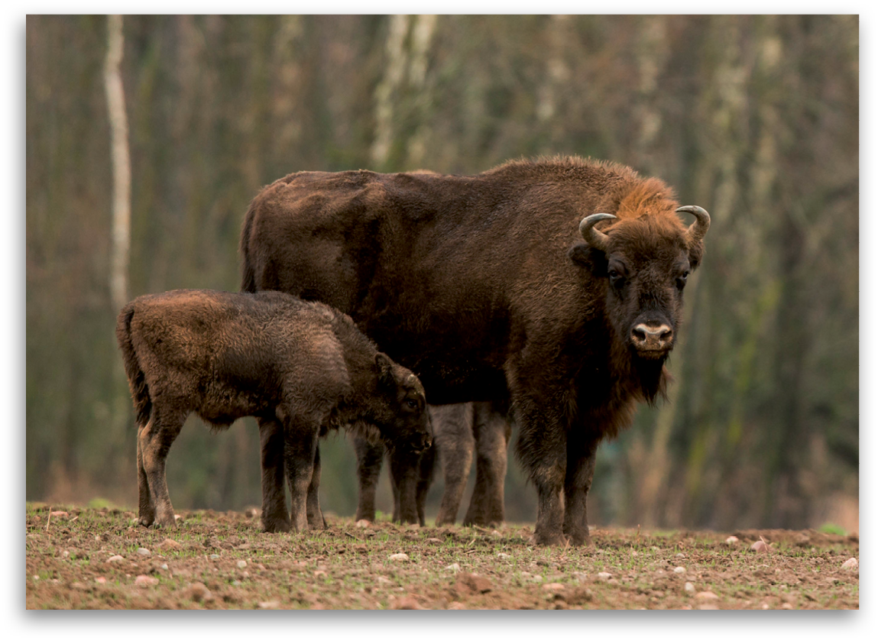
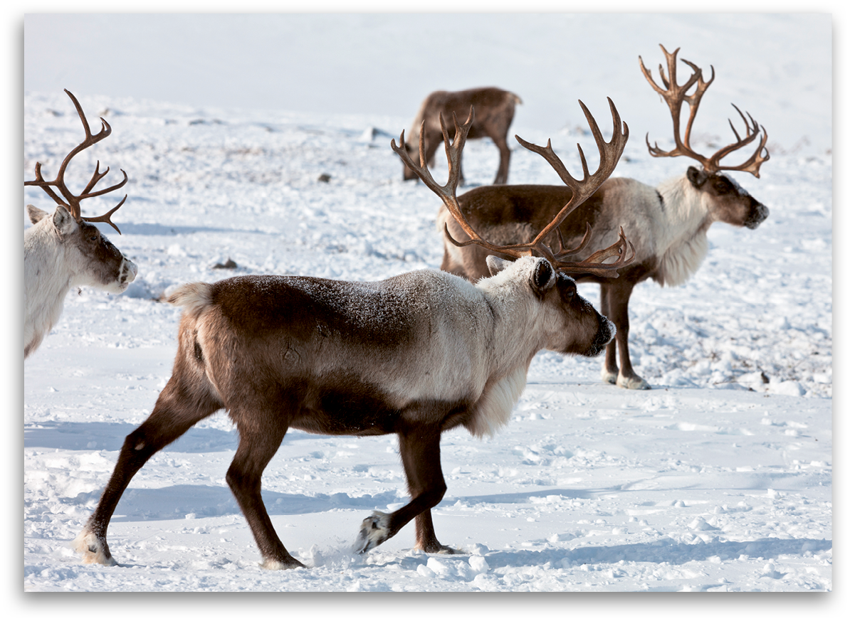
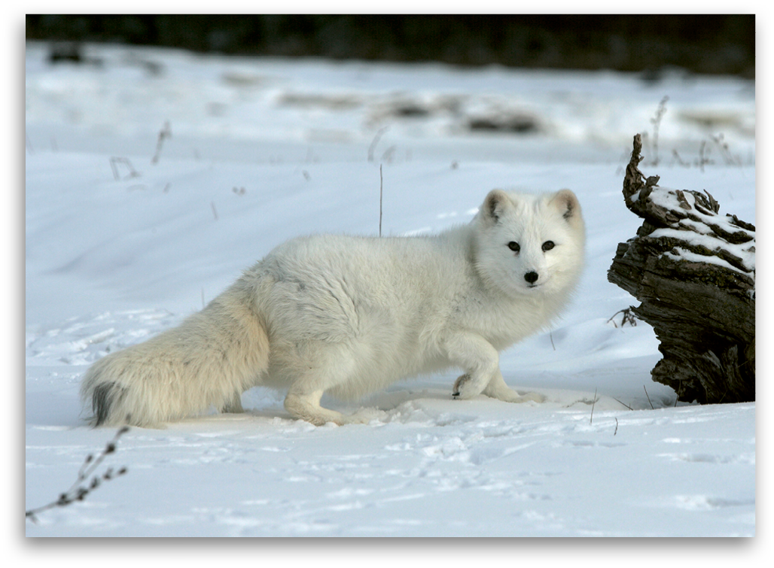
La tundra
Un ambiente freddo e inospitale
La tundra si trova infatti nelle zone più a nord dell’Europa e dell’America. Nelle zone dove si sviluppa la tundra ci sono inverni molto lunghi. In estate la temperatura non supera i 10 gradi. In questo periodo la neve si scioglie ma l’acqua si ferma in superficie. Per questo si formano tanti laghetti e stagni.
Poche specie si adattano a questo ambiente
Nella tundra cresce vegetazione molto bassa. In estate il suolo è coperto da muschi e licheni con piccoli alberi
come il rododendro e il mirtillo. È popolata da uccelli, come la civetta delle nevi e la pernice bianca.
In estate arrivano anche branchi di renne, il bue muschiato, la lepre polare, la volpe artica e un piccolo roditore, il lemming.

Slide 15
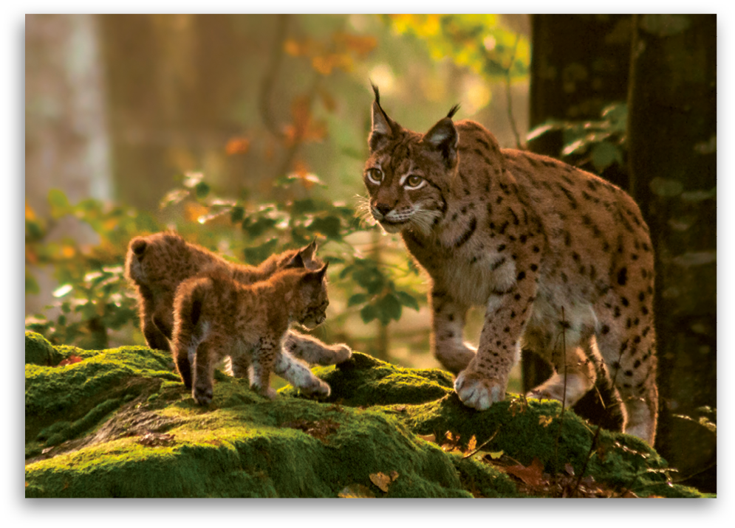
La taiga
Il regno delle foreste
La taiga è una foresta di conifere. Si trova in Europa centro-settentrionale. Nelle zone in cui si trova il clima è abbastanza freddo, con inverni lunghi e rigidi ed estati brevi e piovose.
La taiga ospita fauna e flora molto varie
Nella taiga crescono le conifere, soprattutto pini, abeti e larici.
Nel sottobosco si trovano rododendri e mirtilli.
La taiga è abitata prevalentemente da linci, alci, cervi, volpi, ermellini, orsi bruni e lupi. Si trovano anche caprioli e scoiattoli. Tra gli uccelli ci sono nocciolaia, gallo cedrone e picchio.

Slide 16
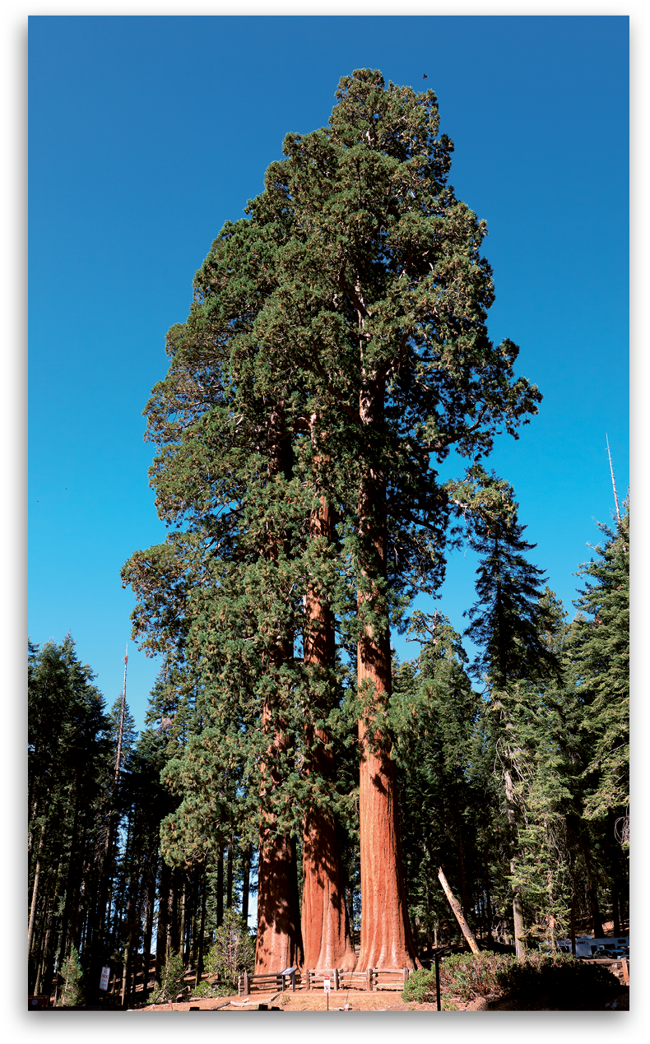
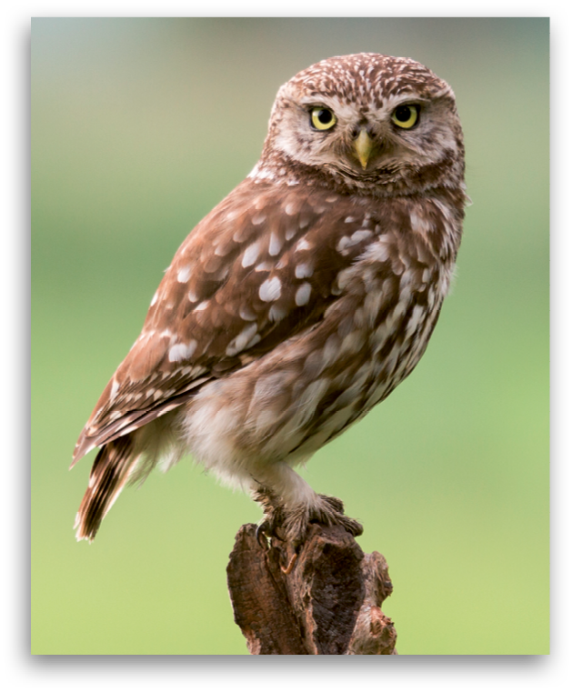
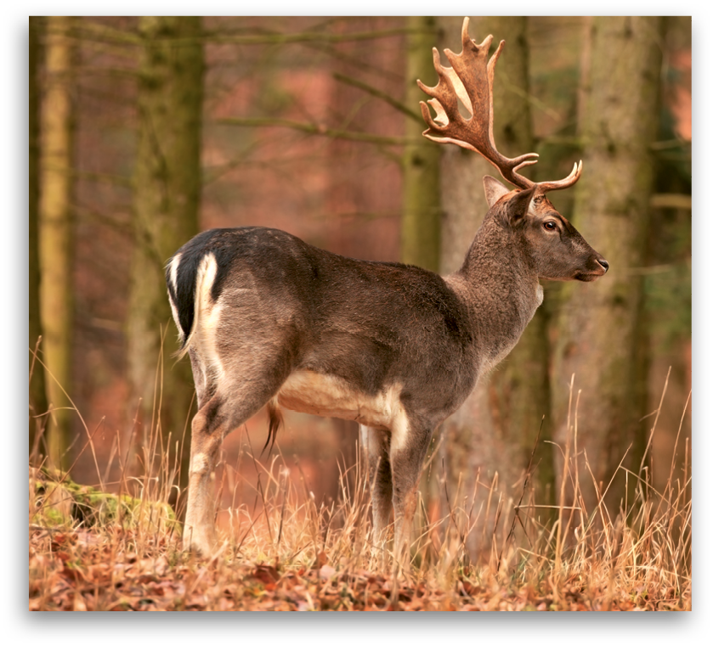
La foresta temperata
La foresta temperata è stata spesso distrutta dagli esseri umani
La foresta temperata è formata da latifoglie. È diffusa in tutta l’Europa centrale, in America (Stati Uniti) e alcune zone dell’Asia. Sono aree densamente abitate. Il clima prevalente ha inverni freddi e nevosi, primavere miti ed estati calde, che favoriscono l’accrescimento delle piante.
Una grande varietà di piante e animali
La foresta temperata è ricca soprattutto di lecci, betulle, olmi, frassini, querce, sequoie, faggi, castagni, noccioli, pioppi e aceri. Nel sottobosco crescono rododendri, ciclamini, la rosa selvatica, felci e diversi tipi di funghi. È popolata da molti animali: scoiattoli, donnole, daini, tassi, cinghiali, istrici, lupi, orsi, cervi, caprioli e volpi. Anche ghiri, faine e lepri.
Tra gli uccelli ci sono gufi, cinciallegre, fringuelli, usignoli, civette, falchi, picchi e poiane. Anche gli insetti sono numerosi.

Slide 17
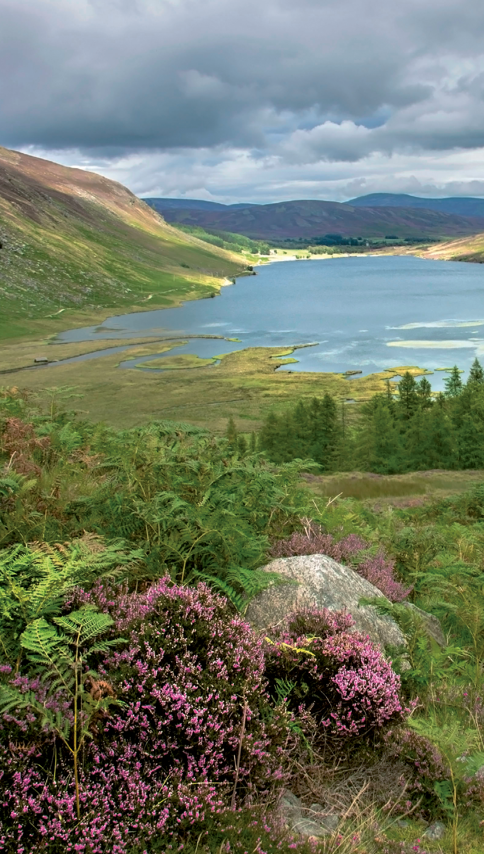
La brughiera
Una distesa di erica e arbusti
La brughiera è una distesa di erbe basse ed arbusti. È tipica delle aree costiere dell’Europa, affacciate sull’Oceano Atlantico.
Nelle zone in cui si sviluppa il clima è molto piovoso quasi tutto l’anno, con forte vento.
Arbusti, rettili e uccelli
Nella brughiera crescono erbe basse e spontanee, come le graminacee, e numerosi arbusti sempreverdi come il brugo, l’erica e il ginepro; ci sono poi la ginestra, il mirtillo, la rosa selvatica e il biancospino.
Vi sono molti uccelli: il falco e il gallo cedrone, il chiurlo, l’allodola, il merlo e la beccaccia. Tra i mammiferi ci sono cervi, lepri, tassi, ricci e volpi.
Vivono nella brughiera anche rettili come il ramarro e la vipera e alcuni anfibi.

Slide 18
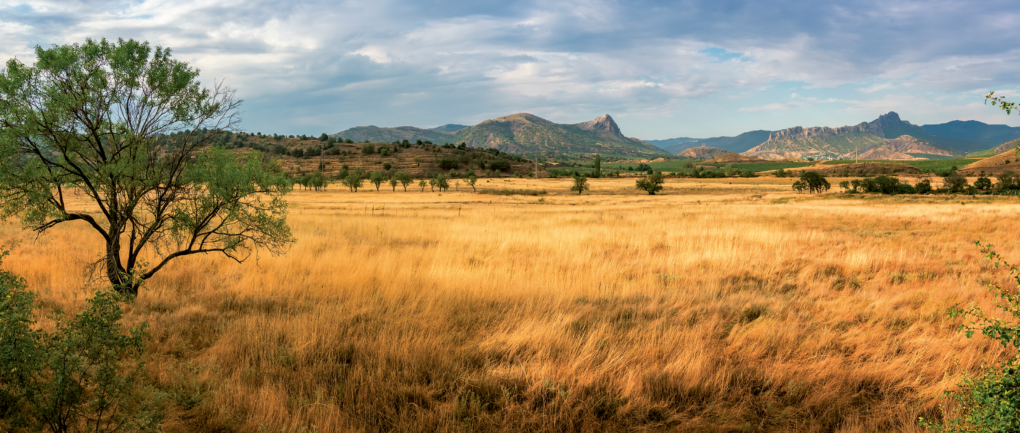
La prateria
Molte praterie sono sfruttate per l’agricoltura
La prateria è una ampia distesa ricoperta di erbe basse, con poche piante. Si trova nell’area centrale dell’America del Nord, dall’Europa orientale fino alla Mongolia e in alcune aree dell’Argentina, del Sudafrica e dell’Australia sud-orientale. Nelle zone più secche si trasforma in steppa. Il clima è caratterizzato da grandi piogge concentrate in un breve periodo dell’anno, cui segue una lunga siccità.
Graminacee e grandi erbivori
La prateria è formata dalle graminacee. È abitata da animali erbivori, come bisonti, cavalli, antilopi, cervi, istrici e cani della prateria, e piccoli predatori come il coyote, la iena, lo sciacallo e il tasso. Numerosi sono anche gli uccelli predatori, come la poiana, l’aquila reale, la civetta, il falco e il gheppio. Inoltre ci sono moltissimi insetti e serpenti.

Slide 19
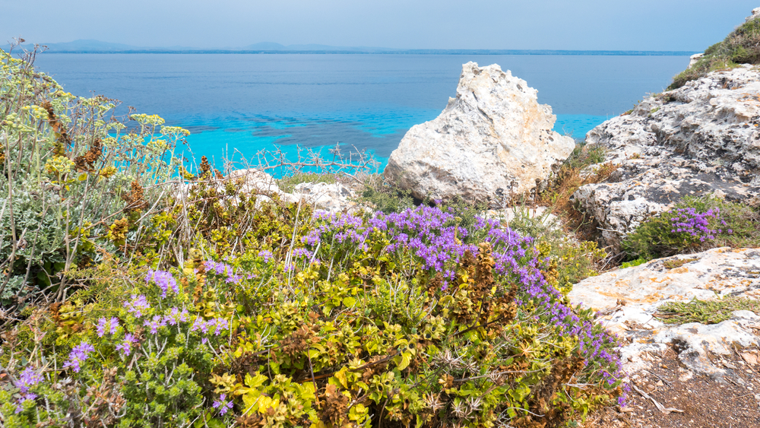
La macchina mediterranea
Un ambiente influenzato dal mare
La macchia mediterranea è un ambiente formato da pochi alberi sempreverdi e da una fitta
boscaglia di arbusti. Si sviluppa in zone secche e vicine al mare. Appartengono a quest’area le zone dell’Europa che si affacciano sul Mar Mediterraneo, con estati calde e secche e inverni non troppo freddi ma abbastanza piovosi.
Piante aromatiche, viti e ulivi
La macchia mediterranea è costituita da alberi sempreverdi e arbusti. Inoltre l’ambiente è adatto alla coltivazione di viti, ulivi, agrumi e ortaggi. Gli animali originari di quest’area sono cinghiali, cervi, daini, caprioli, lupi, linci, orsi e uccelli rapaci, come aquila, falco pellegrino e avvoltoio oltre ai rettili.

